Slide 1
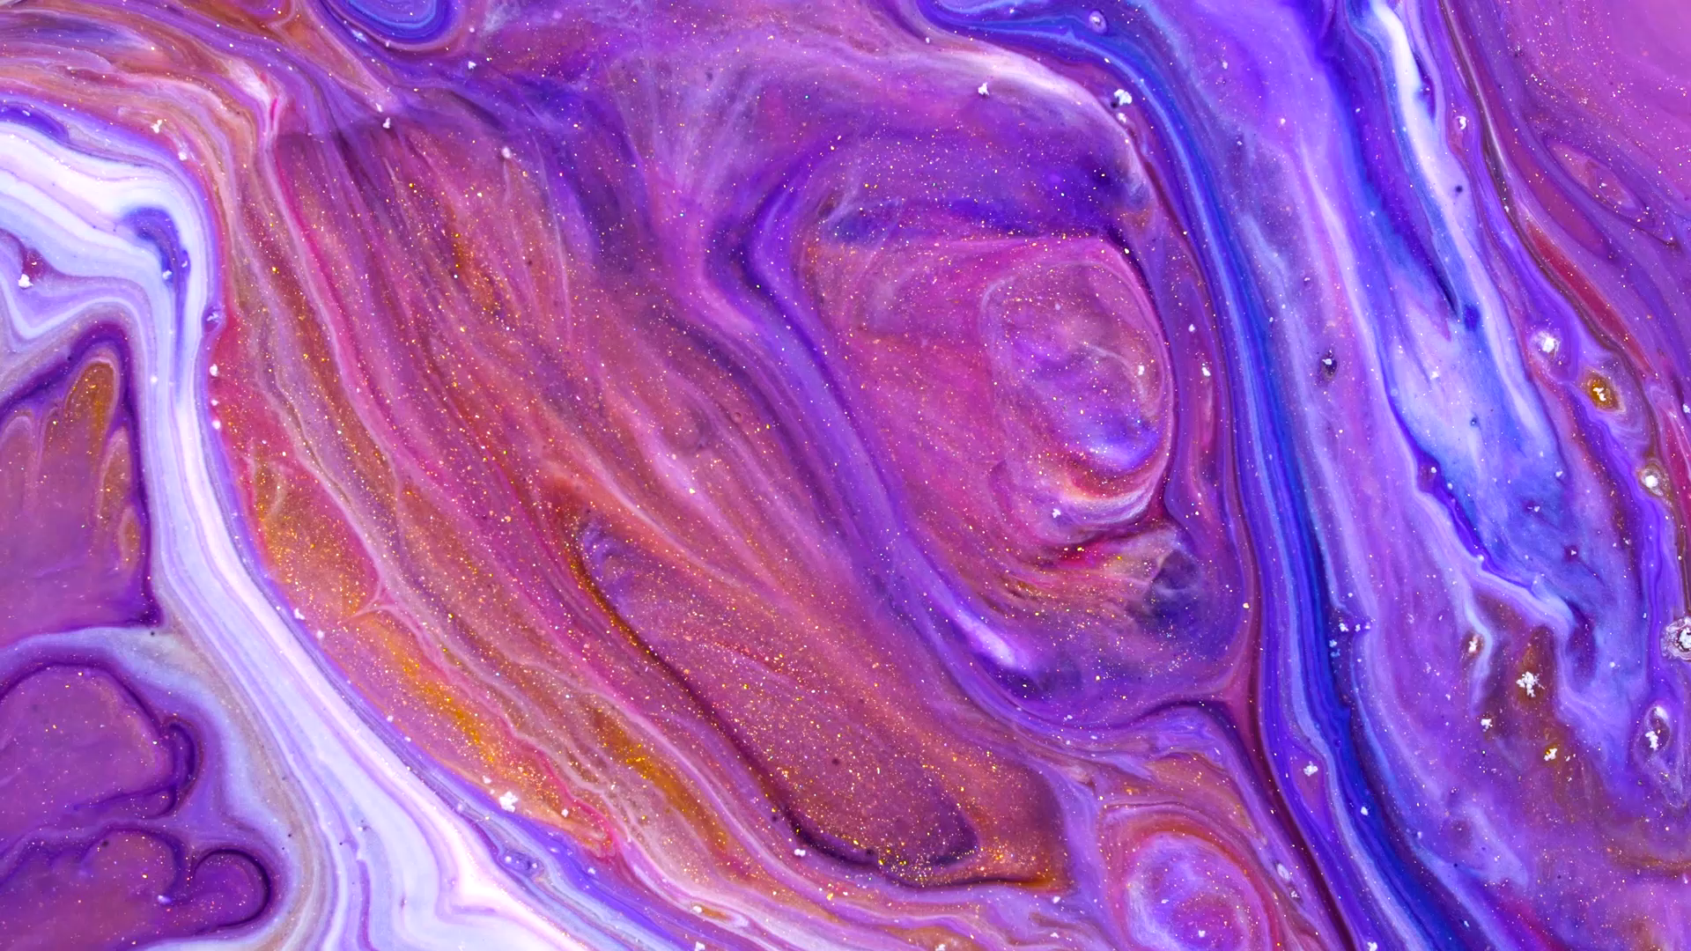
Литературные образы в русской живописи
Искусство есть мышление в образах.
Виссарион Белинский
(1811 – 1848)

Slide 2
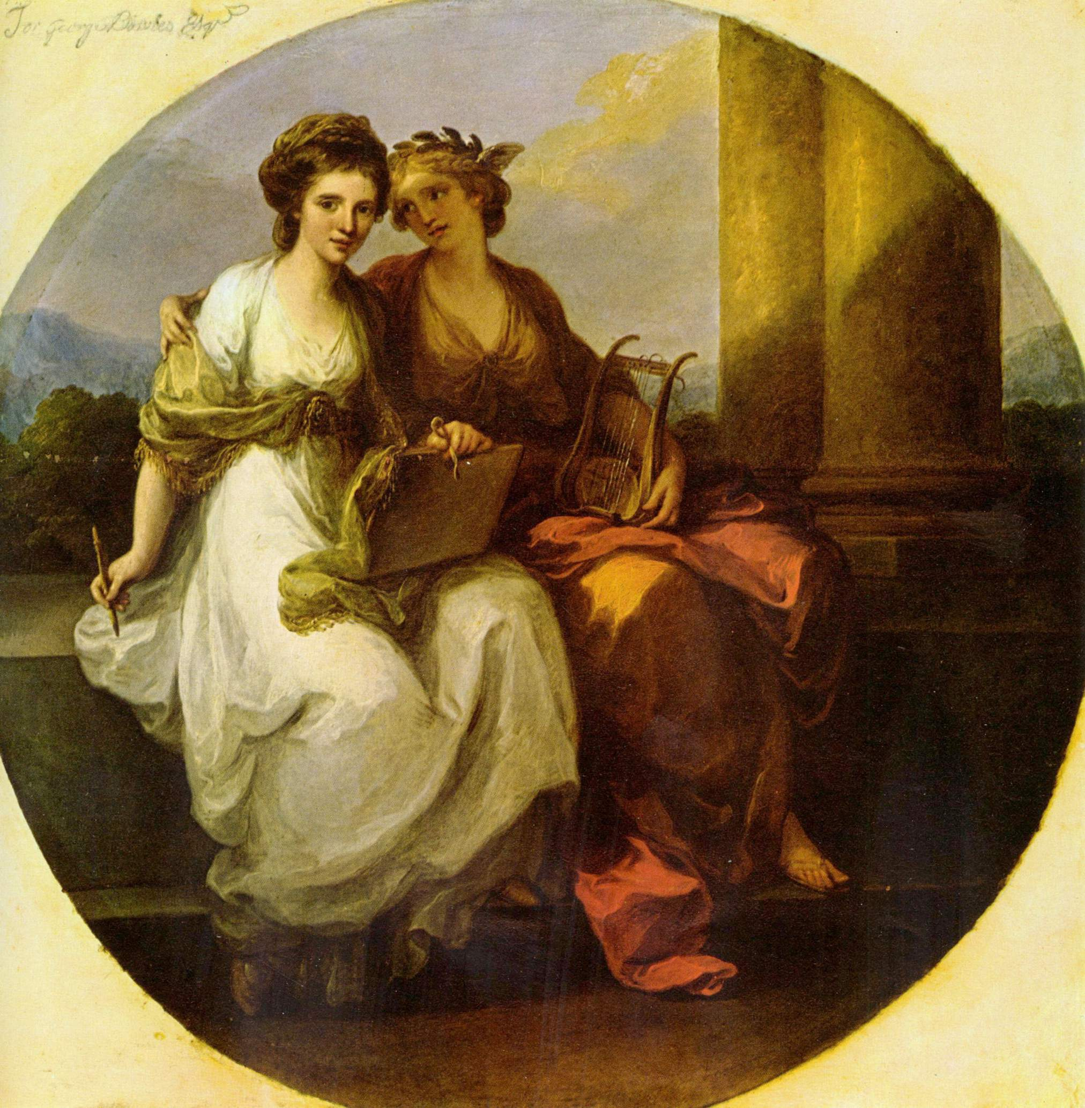
Живопись и литература
Связь живописи с литературой не ограничивается жанром иллюстрации. Многие художники
в своем творчестве использовали сюжеты известных литературных произведений или вдохновлялись похожими жизненными ситуациями, в результате чего появлялись вполне самостоятельные полотна, в то время как даже очень талантливая иллюстрация всегда вторична. Так и литература, и живопись являются абсолютно самостоятельными видами искусства, поэтому их взаимодействие в большинстве случаев нельзя свести только
к «использовал готовую идею», чаще всего необходимо найти точки соприкосновения двух произведений.
Ангелика М. Кауфман «Поэзия обнимает Живопись», 1782 году

Slide 3
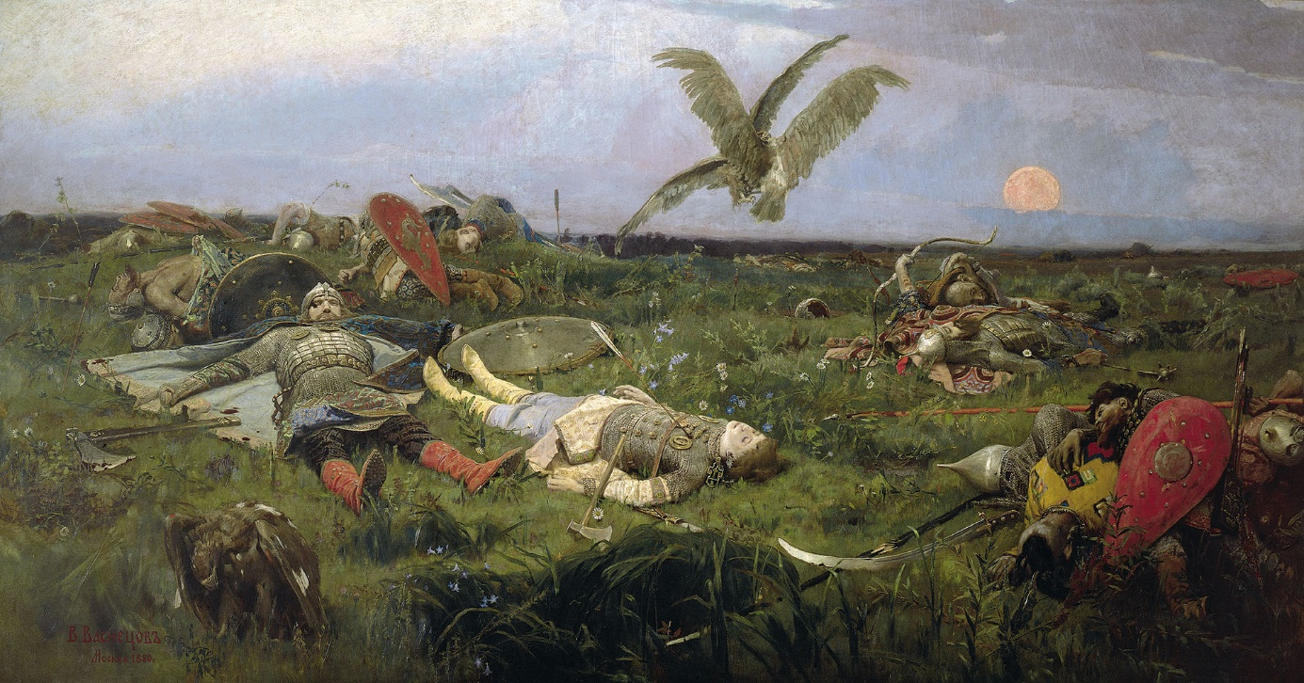
Взаимосвязь литературы и живописи
Выделяют две разновидности взаимосвязи литературы
и живописи:
1) Полноценная разработка художником литературного материала, например, картина
В. Васнецова «После побоища Игоря Святославича
с половцами» по сюжету «Слова о полку Игореве».
«После побоища Игоря Святославича с половцами», 1880

Slide 4
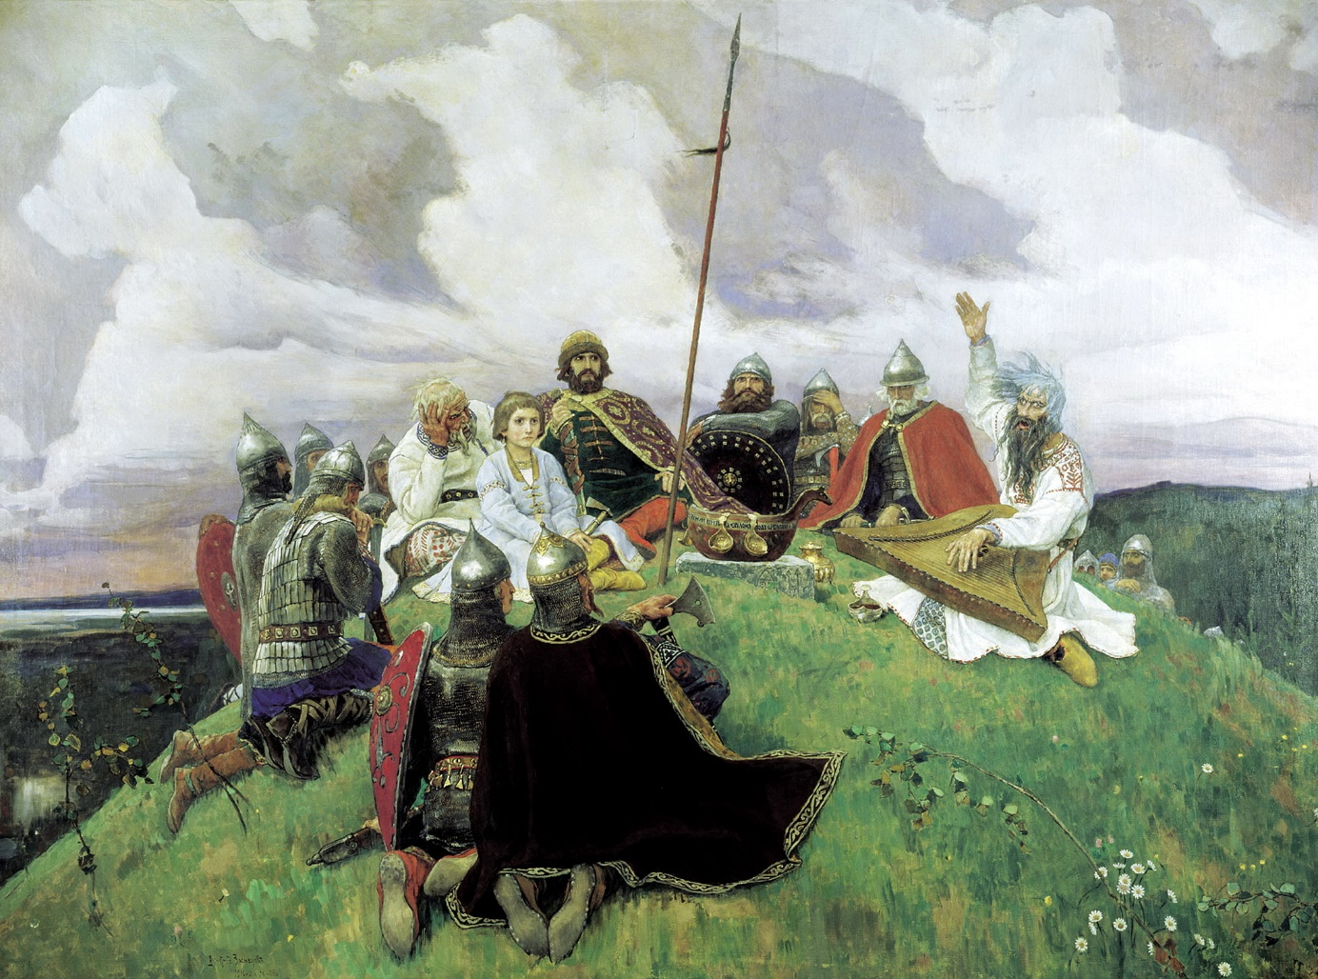
Взаимосвязь литературы и живописи
2) Cоздание картины на культурно-исторической основе, в том числе литературной, например, полотно В. Васнецова «Баян» которая напрямую не связанна с сюжетом «Слова…», но воссоздающая образ одного из героев произведения.
«Баян», 1910

Slide 5
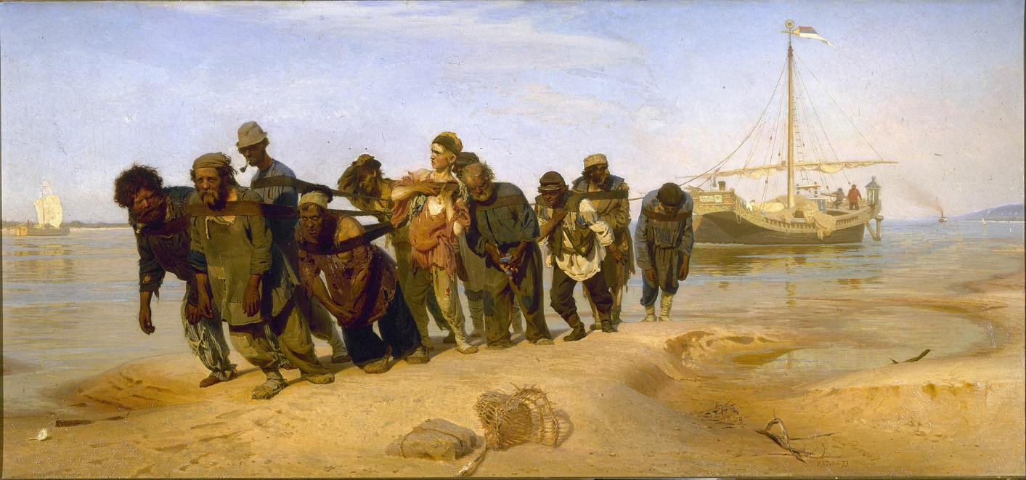
Взаимосвязь литературы и живописи
Иногда складываются ошибочные впечатления о взаимосвязи литературного произведения и картины. Самый известный пример этого-иллюстрирование стихотворения
Н. Некрасова «На Волге» картиной
И. Репина «Бурлаки на Волге», что часто встречается в учениках литературы. Однако, в стихотворении основной упор делается на описании красот реки, её пейзажа, а встреча с бурлаками является одним из многих эпизодов. А полотно Репина является жанровой картиной, где пейзаж всего лишь фон для действия, что никак не соответствует стихотворению.
«Бурлаки на Волге», 1870 - 1873

Slide 6
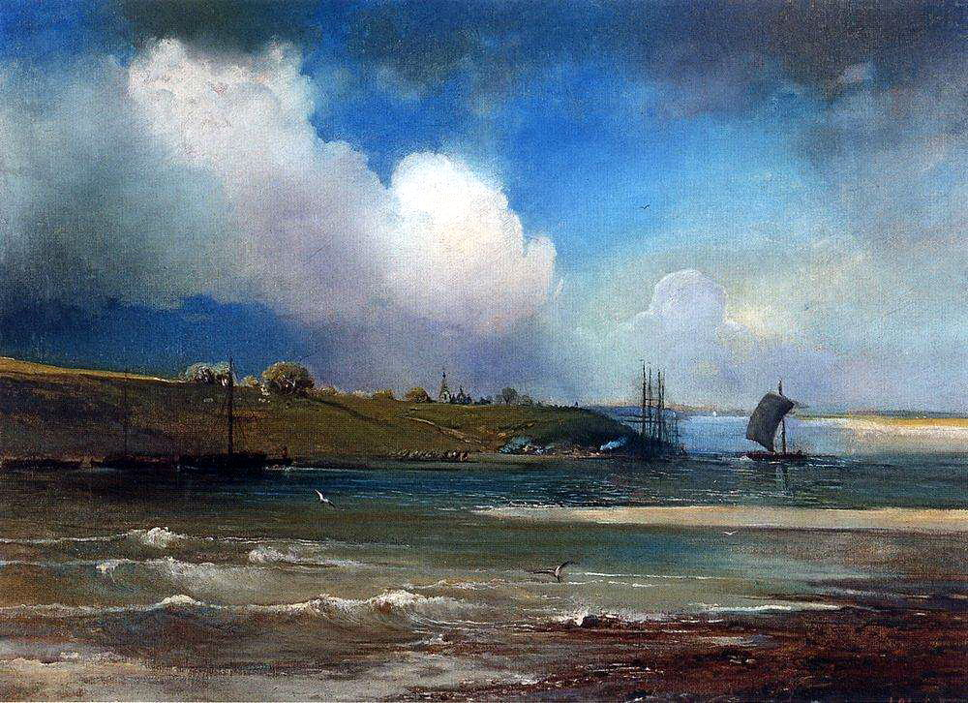
Взаимосвязь литературы и живописи
В русской живописи 19 века есть картина, гораздо больше подходящая для иллюстрации этого стихотворения - «Волга под Юрьевцем» Алексея Саврасова. Здесь, как и в стихотворении Некрасова, основной упор делается на бесконечный волжский простор, частью которого стали бурлаки. Как и поэт, который смотрит на реку
с высокого берега, Саврасов «дает» свой пейзаж с какой-то возвышенной точки.
В этих произведения еще есть совпадающие детали, так, Некрасов упоминает монастырь, и на картине Саврасова четко просматриваются купола городского собора.
«Волга под Юрьевцем», 1870

Slide 7
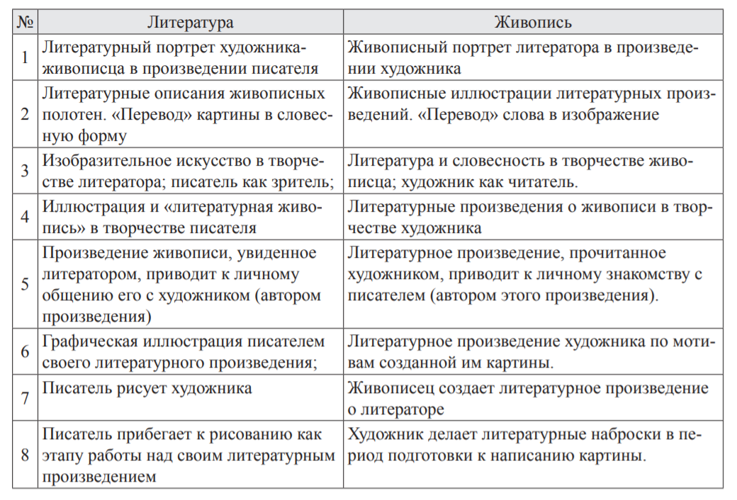
Типы взаимодействия литературы и живописи

Slide 8
Примеры картин русских художников, использующих сюжет или как-то перекликающихся с литературными произведениями

Slide 9
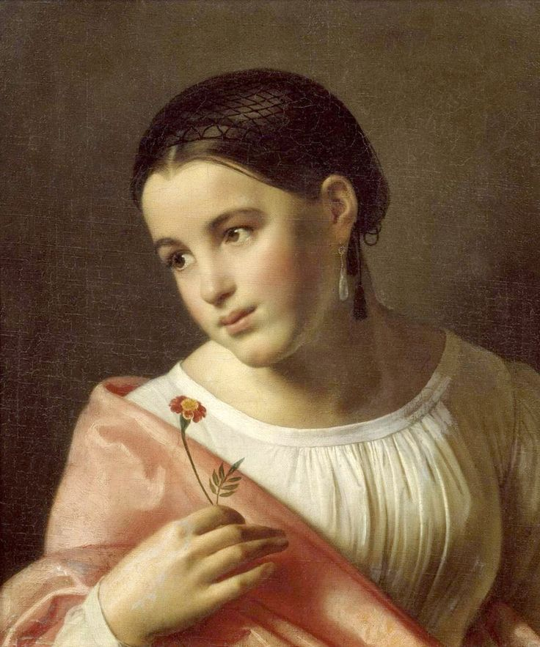
О. Кипренский «Бедная Лиза» и повесть Н. Карамзина
Название «Бедная Лиза» действительно отсылает к повести Карамзина. К тому времени, когда был написан портрет, интерес к этому произведению уже поутих, однако художник посчитал нужным напомнить публике о трагической судьбе девушки. Есть версия, что эта картина была данью памяти Карамзину, ушедшему из жизни в 1826 г.
«Бедная Лиза», 1827

Slide 10
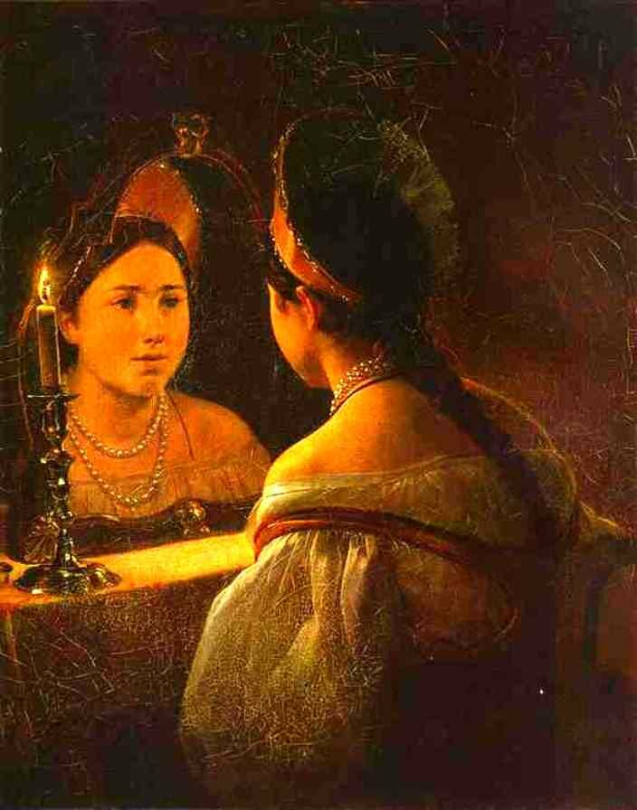
К. Брюллов «Гадающая Светлана» и В. Жуковский «Светлана»
Хотя название картины дает прямую отсылку к балладе Жуковского, Брюллов основной акцент сделал на психологическом портрете героини, которая «молчалива
и грустна».
«Гадающая Светлана», 1836

Slide 11
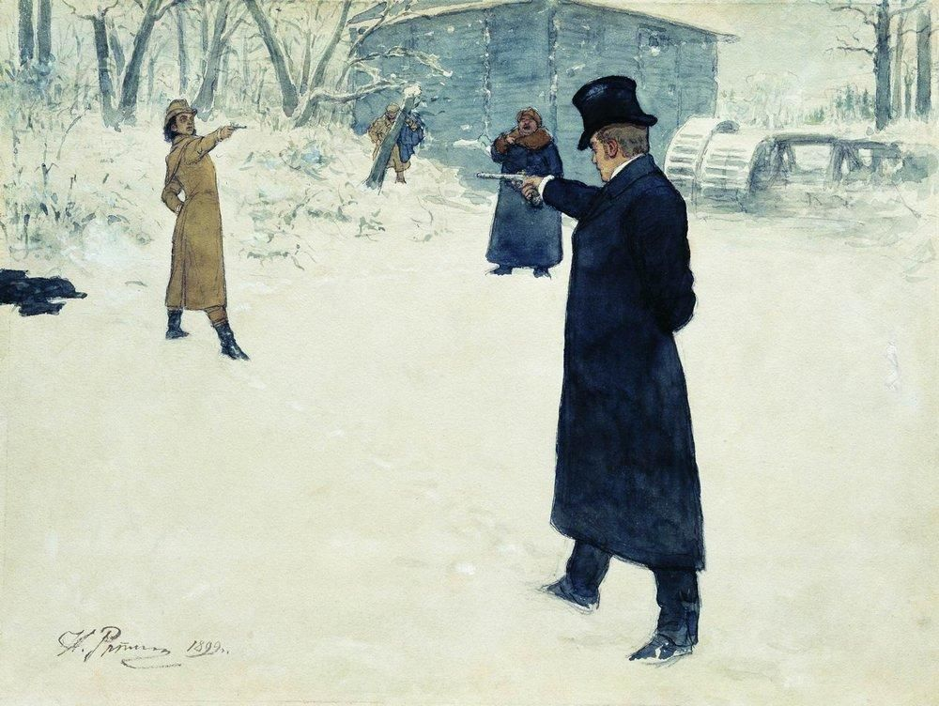
И. Репин «Дуэль Онегина и Ленского» и А. Пушкин «Евгений Онегин»
Несмотря на использование литературного материала, что становится понятно из названия картины, Репину удалось выйти из рамок иллюстрации и создать самостоятельное произведение. При помощи обычных изобразительных средств он сумел передать психологическую характеристику героев.
«Дуэль Онегина и Ленского», 1899

Slide 12
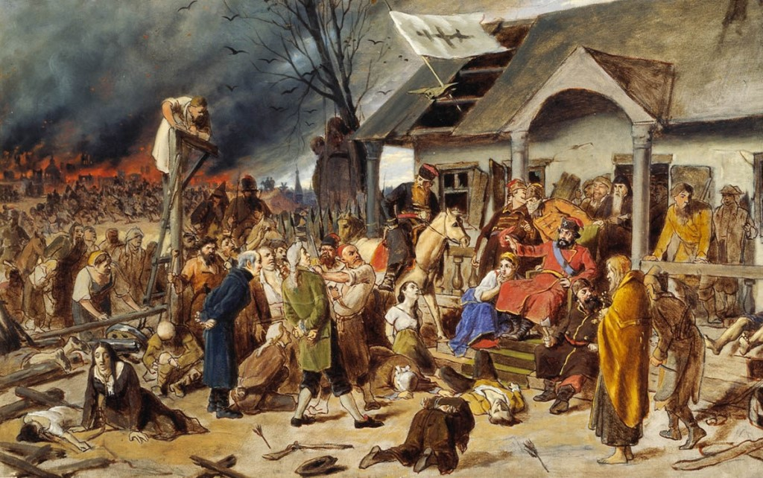
В. Перов «Суд Пугачева» и А. Пушкин «Капитанская дочка»
Вряд ли при работе над этой картиной художник ориентировался исключительно на повесть Пушкина. Однако нельзя ни отметить некоторую общность обоих произведений.
«Суд Пугачева», 1879

Slide 13
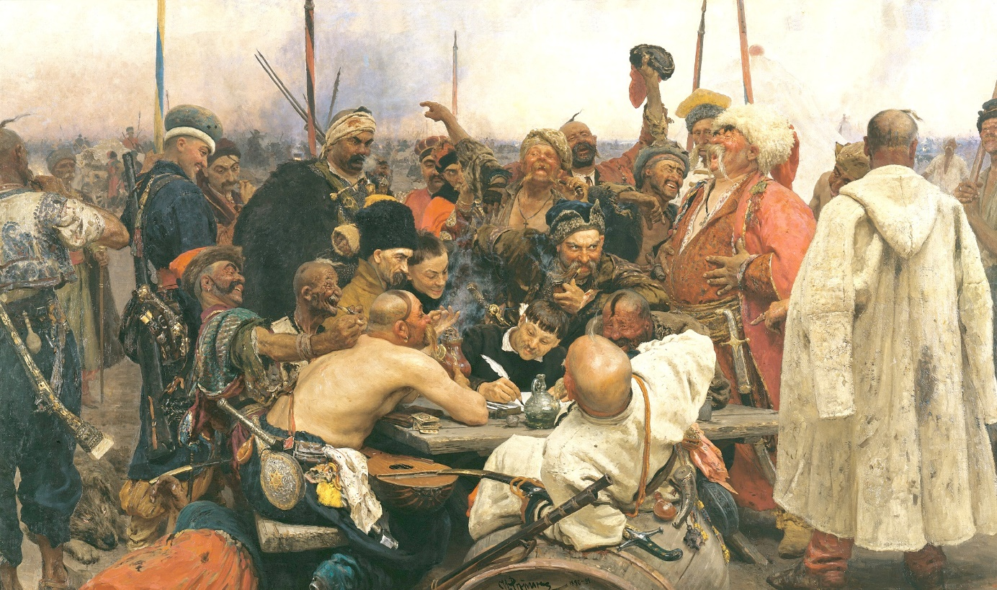
И. Репин «Запорожцы, сочиняющие письмо турецкому султану» и Н. Гоголь «Тарас Бульба»
Как и в предыдущей паре, эти произведения вред ли связаны напрямую, однако их роднит общий образ Запорожской Сечи, с её «бешеным разгульем веселости».
«Запорожцы, сочиняющие письмо турецкому султану», 1880-1891

Slide 14
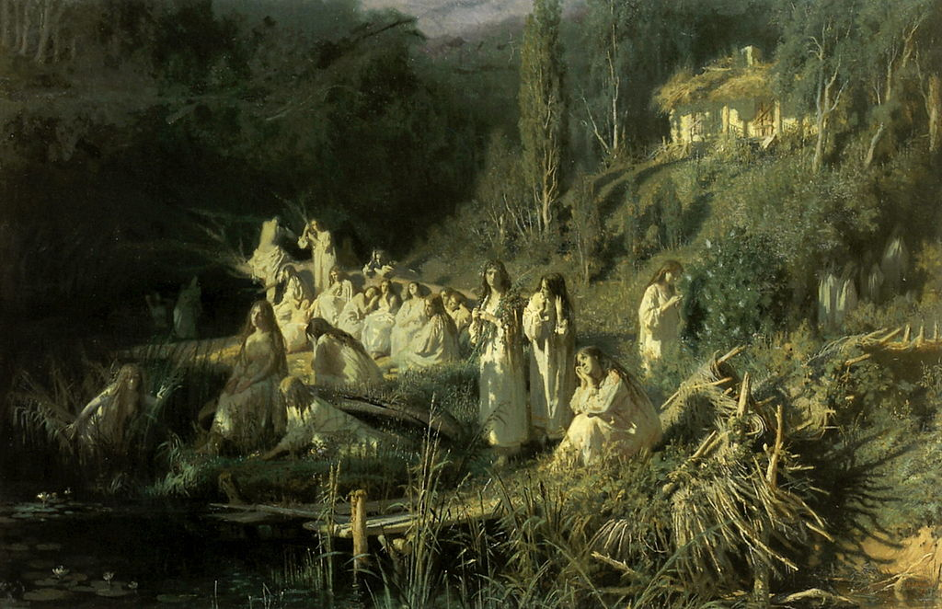
И. Крамской «Русалки» и Н. Гоголь «Майская ночь»
Согласно имеющимся данным, Крамской изначально планировал более бережно использовать сюжет Гоголя, но постепенно отошел от первоначального замысла, отказавшись от фантастичности
в сторону поэтического начала, сделав акцент на томлении человеческого духа.
«Русалки», 1871

Slide 15
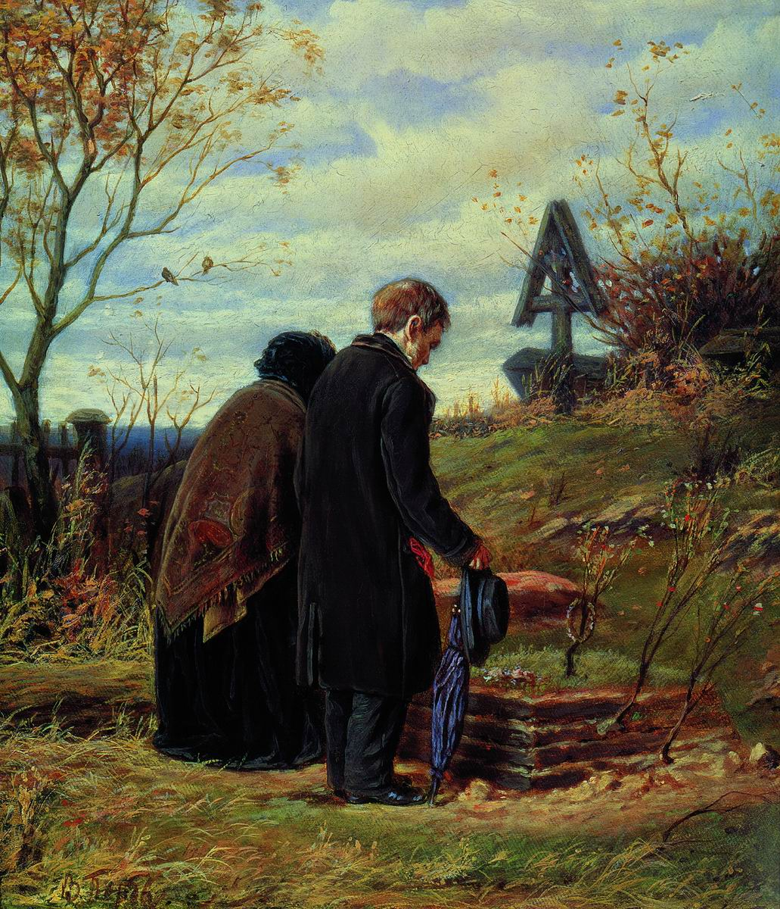
В. Перов «Старики родители на могиле сына» и И. Тургенев «Отцы и дети».
Эта картина является обязательной иллюстрацией романа Тургенева, хотя однозначно не доказано, что художник использовал конкретно этот сюжет.
«Старики родители на могиле сына», 1870

Slide 16
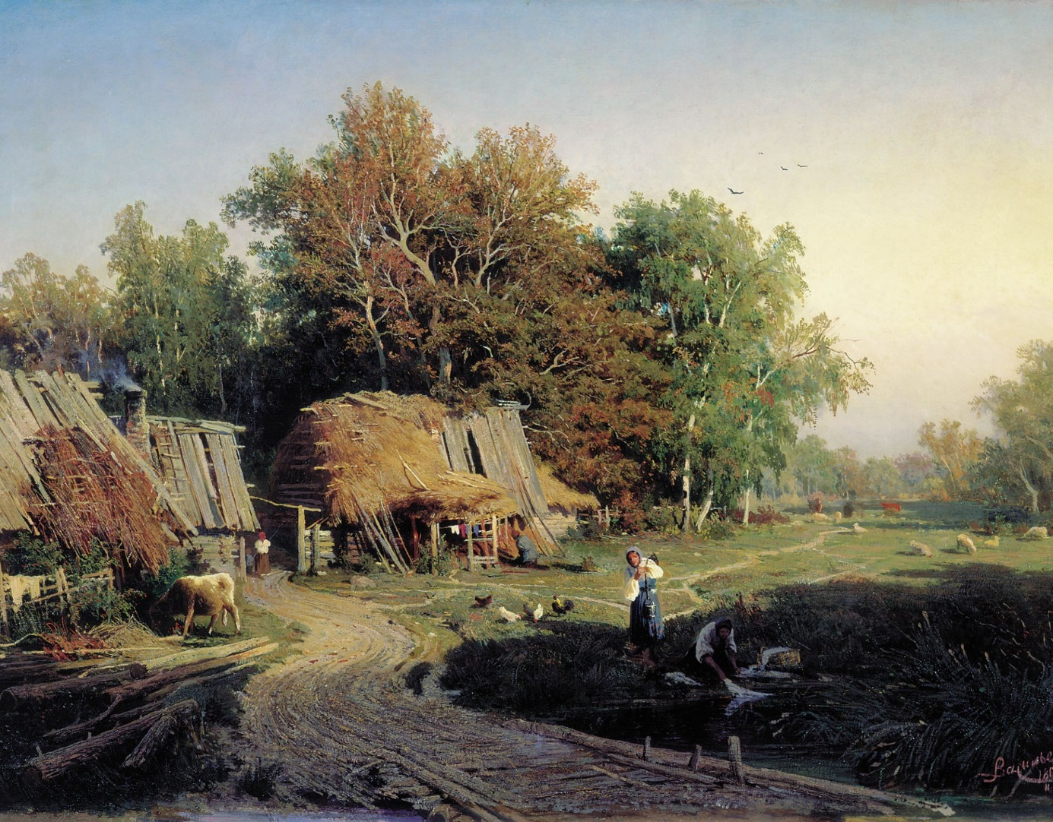
Ф. Васильев «Деревня» и произведения Н. Некрасова «Деревенские новости», «В деревне», «За городом» и «Начало поэмы»
Все эти произведения объединяет мотив заброшенности, как наиболее точное отражение крестьянской доли. Однако
и художник, и поэт пытаются найти красоту
в этой неприглядной, но родной простоте. Через картину и стихотворения красной нитью проходит тема дороги, как пути
в новую жизнь.
«Деревня», 1869

Slide 17
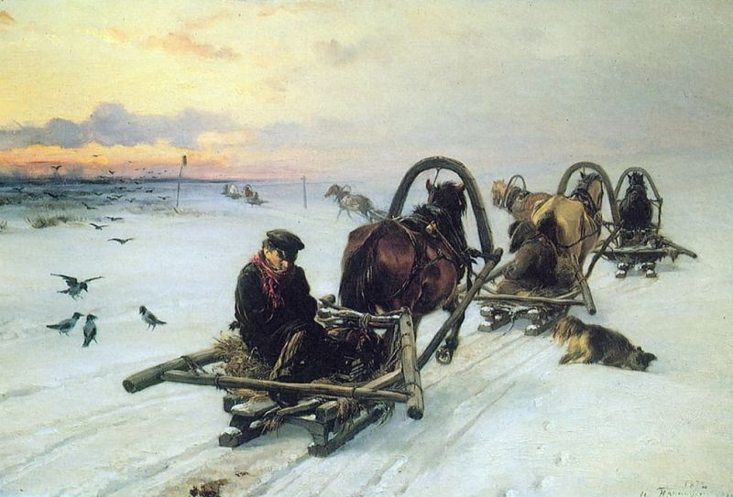
И. Прянишников «Порожняки» и Н.. Некрасов «Школьник»
Эти два произведения объединяет общий лейтмотив – трудный путь к знаниям. К тому же в обоих случая сельская беднота показывается не как объект для сострадания, а как положительный герой.
«Порожняки», 1872

Slide 18
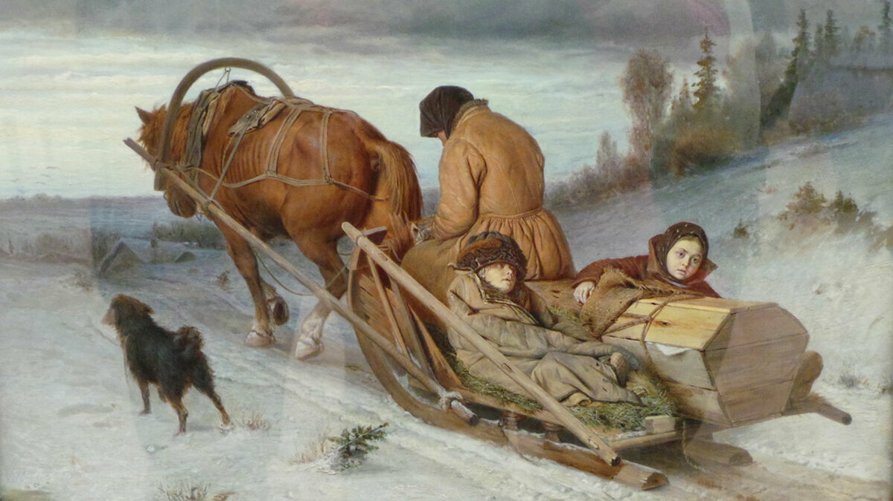
В. Перов «Проводы покойника» и Н. Некрасов «Мороз, Красный нос»
Хотя эта картина часто используется для иллюстрации поэмы, вероятнее всего художник
и поэт размышляли на одинаковую тему - сложный душевный мир «маленького человека».
«Проводы покойника», 1864

Slide 19
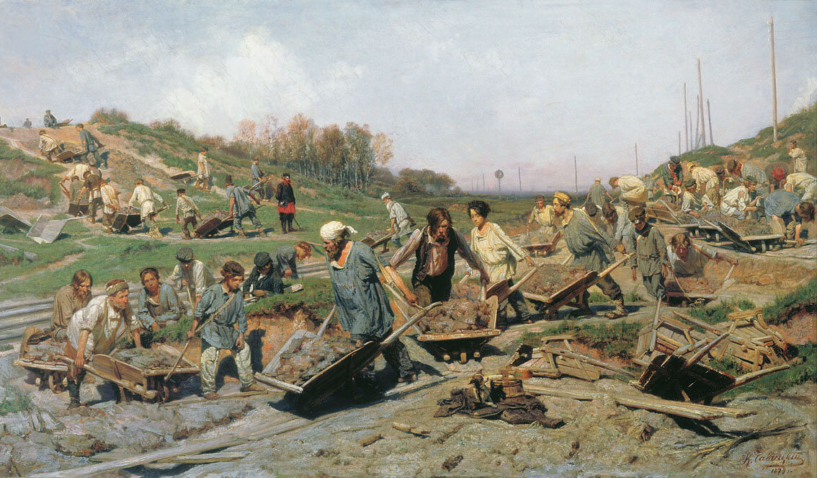
К. Савицкий «Ремонтные работы на железной дороге» и Н. Некрасов «Железная дорога»
Как и в предыдущей паре, здесь не стоит говорить о прямом использовании сюжета стихотворения художником. Образ железной дороги, как бездушного прогресса, который перемалывает людские судьбы, всегда волновал деятелей искусства. Но, именно
в произведениях Савицкого
и Некрасова, несмотря на их серьезные различия, проскальзывают общие параллели.
«Ремонтные работы на железной дороге», 1874

Slide 20
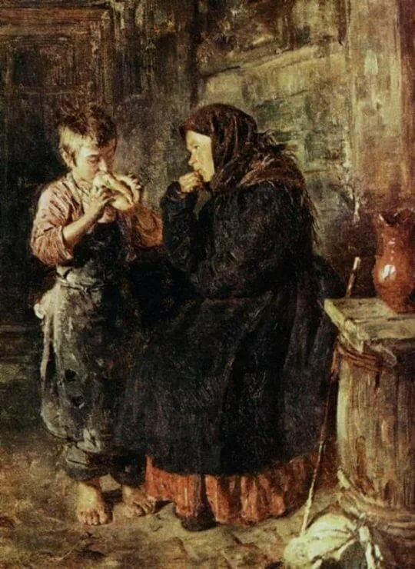
В. Маковский «Свидание» и А. Чехов «Ванька»
Для русской живописи Маковский является первооткрывателем жанра картины-новеллы. Его картина «Свидание» развивает тему, затронутую в рассказе Чехова «Ванька». Цель обоих произведений – вызвать сострадание у зрителя.
«Свидание», 1883

Slide 21
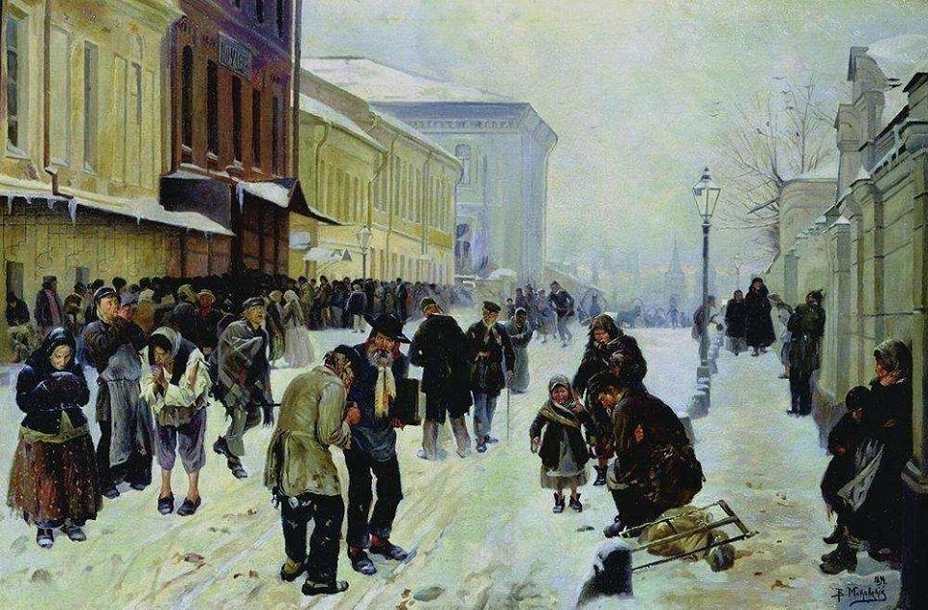
В. Маковский «Ночлежный дом» и М. Горький «На дне»
В этом случае тоже проблематично говорить о прямой связи двух произведений, но в персонажах картины легко просматриваются некоторые герои драмы: Сатин - старик с фолиантом, Клещ - бывший мастеровой.
«Ночлежный дом», 1889

Slide 22
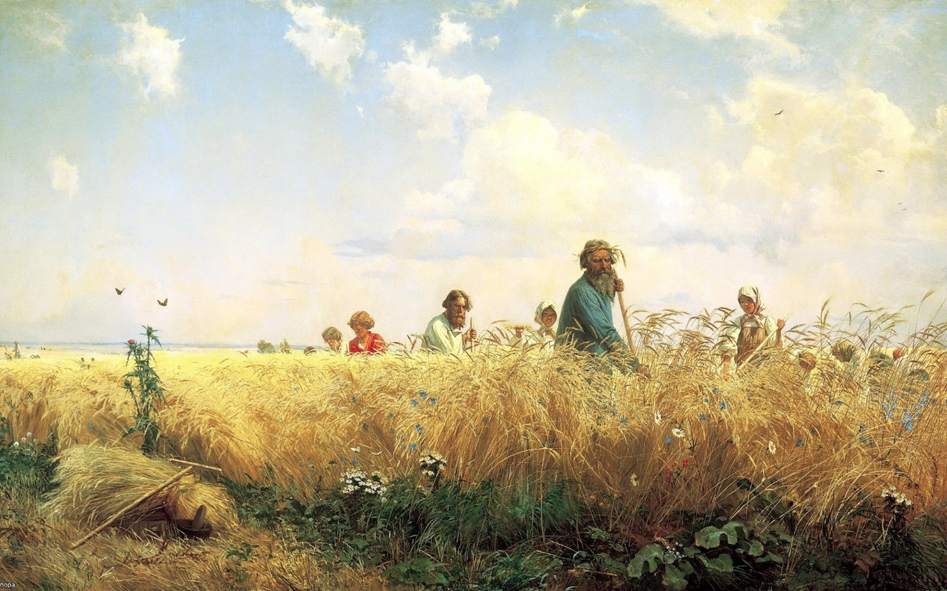
Г. Мясоедов «Страдная пора» и И. Бунин «Косцы»
Оба произведения объединяют жизнеутверждающий пафос
и радость труда в сочетании
с гармонией природы и людей.
Оба автора восхищаются крестьянским трудом, находя в нем особую незамысловатую поэзию.
«Страдная пора», 1887

Slide 23
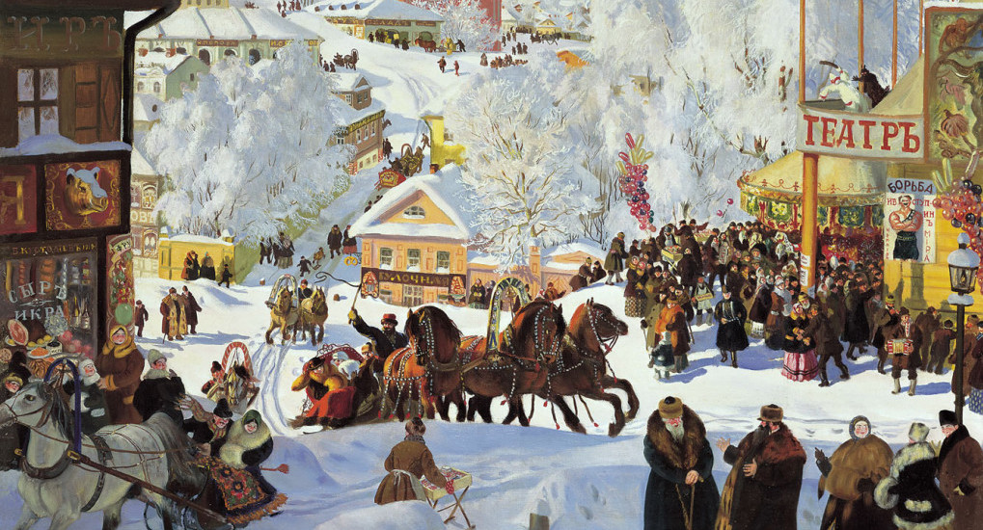
М. Кустодиев цикл Праздники («Зима. Масленица», «Масленица», «Пасхальный день», «Вербный торг у Спасских ворот») и И. Шмелев «Лето Господне» (главы «Разговины», «Вербное воскресение» «Пасха», «Масленица»).
К сожалению, одно из самых русских произведений отечественной литературы малоизвестно
в современной России. И, если что-то соответствует «Лету Господню», так это цикл работ Кустодиева «Праздники». И Кустодиев, и Шмелев создавали свои творения по памяти, что придает им легкий оттенок ностальгии, который практически незаметен в общей атмосфере праздничности.
В обоих произведениях чувствуется тоска то той добродушной хлебосольной России.
«Зима. Масленица», 1916

Slide 24
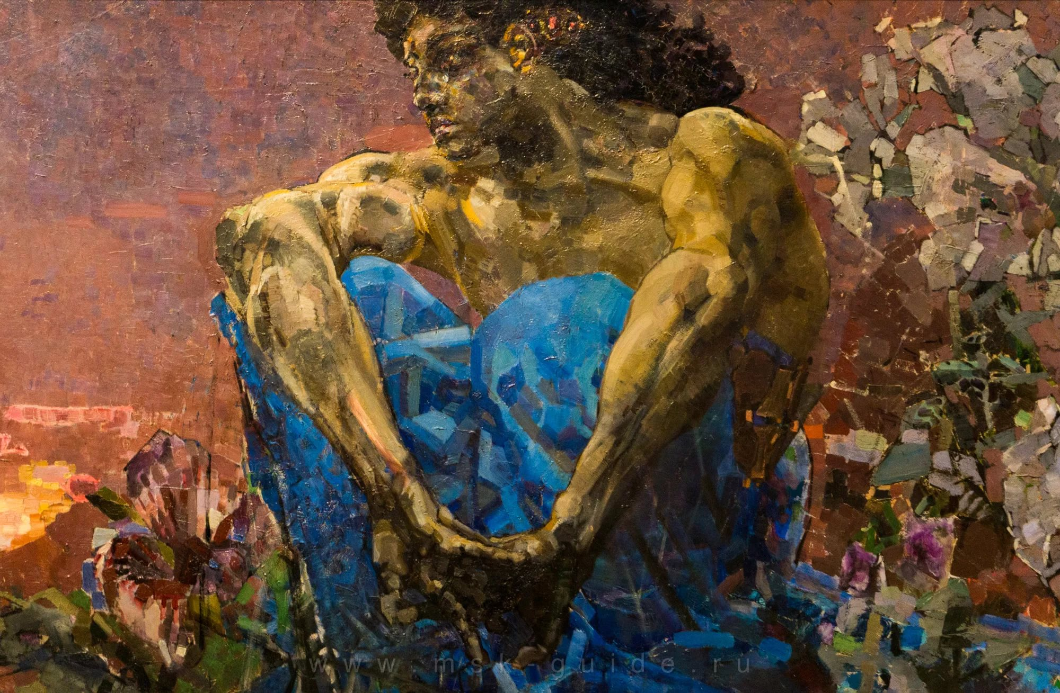
Демон в живописи М. Врубеля и поэзии
М. Лермонтова
Для обоих авторов характерно восприятие Демона как воплощения творческого начала
в душе художника.
«Демон сидящий», 1890

Slide 25
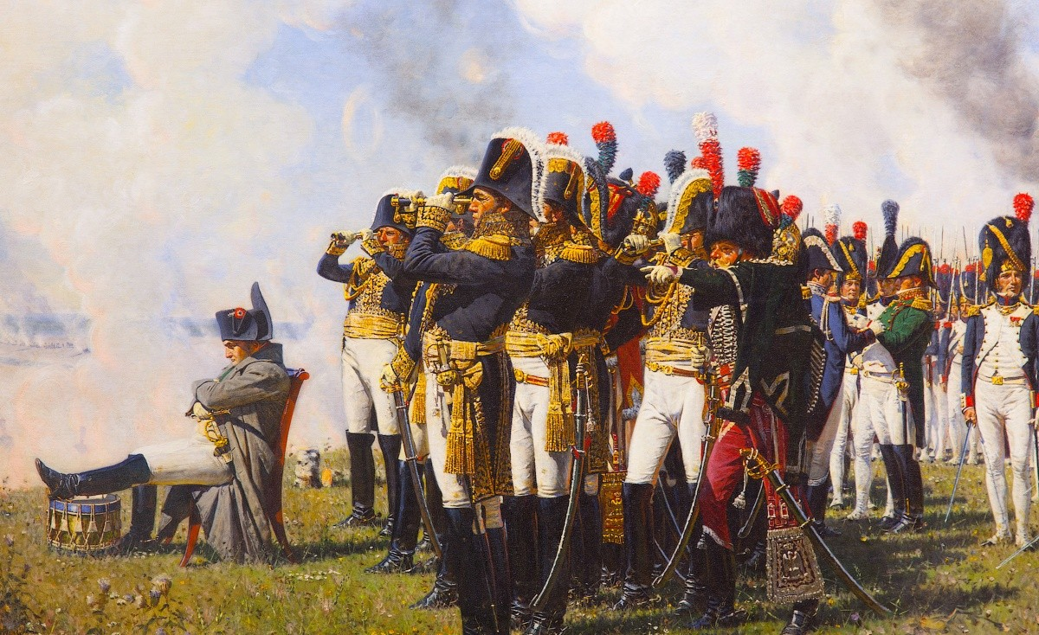
В. Верещагин Цикл работ об Отечественной войне 1812 года и Л. Толстой «Война и мир»
В данном случае, вероятно, не стоит отдельно говорить
о совпадениях или использовании одинакового материала. Стоит отметить некоторые параллели
в картине «Расстрел в Кремле» со сценой расстрела «поджигателей»
в романе.
«Наполеон на Бородинских высотах», 1897

